Slide 1


멀티캠퍼스 세미 프로젝트
1조 지현주, 문태준, 원다희, 허수빈

Slide 2
목차
프로젝트 개요
구현
시연
회고

Slide 3
주제
🌳
🚗
국내 여행 리뷰 공유 사이트
📸
✍️
여행을 좋아하는 사람들과
마음에 들었던 여행지와 다양한 여행 후기를 마음껏 공유할 수 있는 웹사이트

Slide 4













기술 스택
프로그래밍 언어
라이브러리
프레임워크
툴
데이터베이스
빌드

Slide 5
역할 분담
😎지현주
🐷문태준
리뷰 등록
메인페이지
리뷰 상세
css
로그인
- 회원정보 조회
- 마이페이지
- css
😊원다희
🥰허수빈
마이 페이지
로그인
회원가입
css
리뷰 상세
리뷰 수정, 삭제
로그인
회원가입
css

Slide 6
개발 일정
프론트엔드 일정
4/22 ~ 4/25(총 4일)
날짜 | 내용
4/22 | 벤치마킹 프로젝트 주제 선정 및 세부 기능 설계
4/23 | 주제와 세부 기능에 따른 화면 구성도 설계 Notion과 Figma 로 와이어 프레임 작성 역할 분담 및 github 연결 구현 시작
4/24 | 조원 별 개인 구현
4/25 | 점검 및 문서화, 통합 발표

Slide 7
개발 일정
백엔드 일정
5/20 ~ 5/24(총 5일)
날짜 | 내용
5/20 | 프로젝트 백엔드 기능 설계
5/21 | 세부 기능에 따른 화면 구성도 추가 설계 역할 분담 구현 시작
5/22 | 조원 별 개인 연구 및 구현
5/23 | 점검 및 문서화, 통합
5/24 | 발표 준비 및 발표

Slide 8
🛠️ 구현

Slide 9
주요 기능
✨회원 관리
✨리뷰 관리
로그인
로그아웃
회원 가입
마이페이지
조회
등록
수정
삭제
정렬
검색

Slide 10
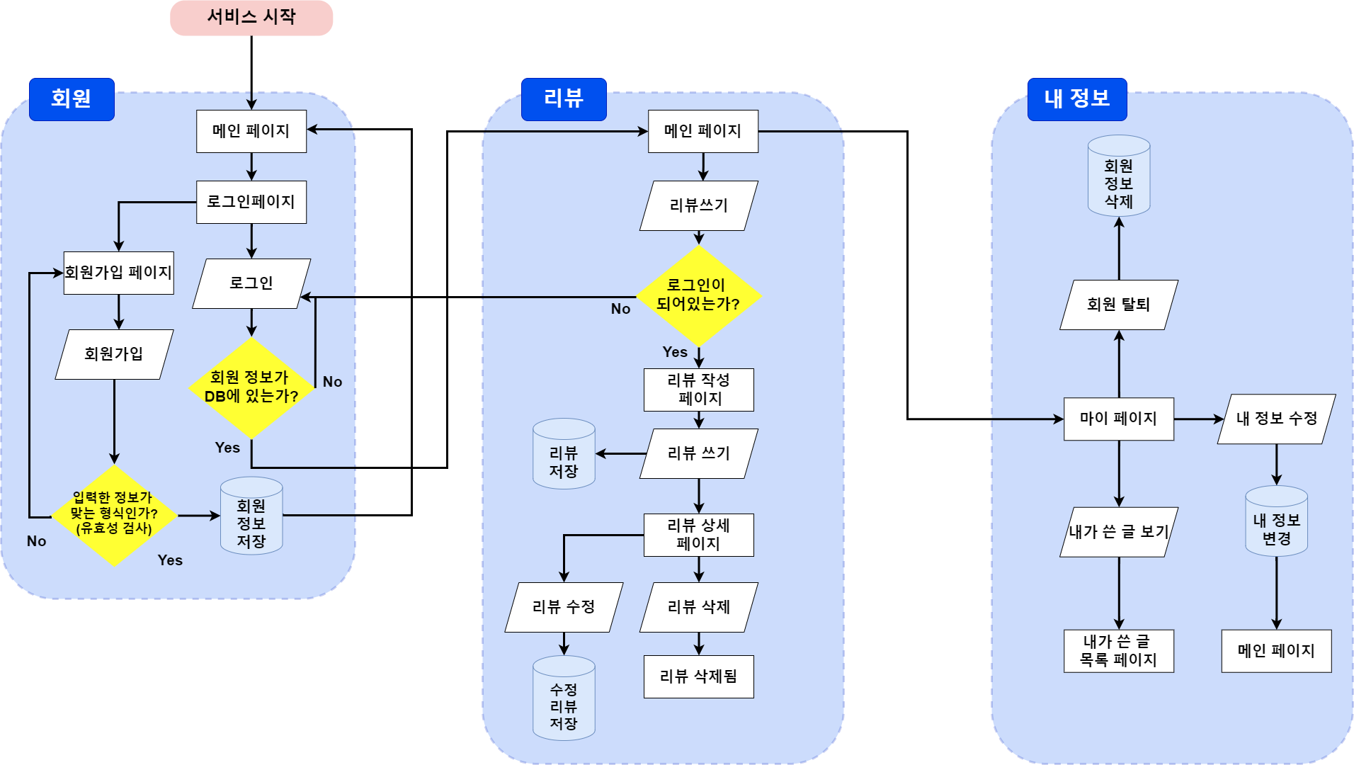
기능 설계 Flow

Slide 11
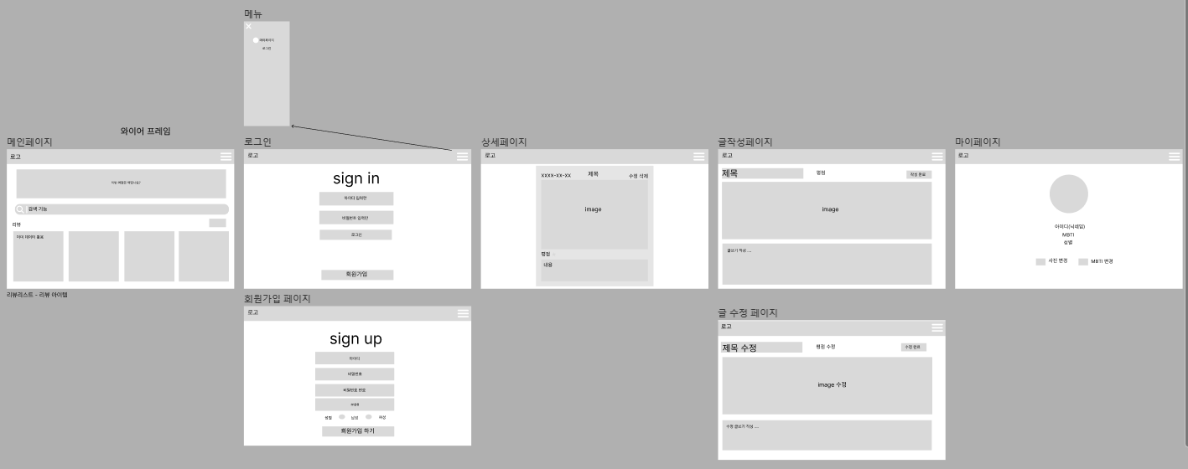
화면 설계도

Slide 12
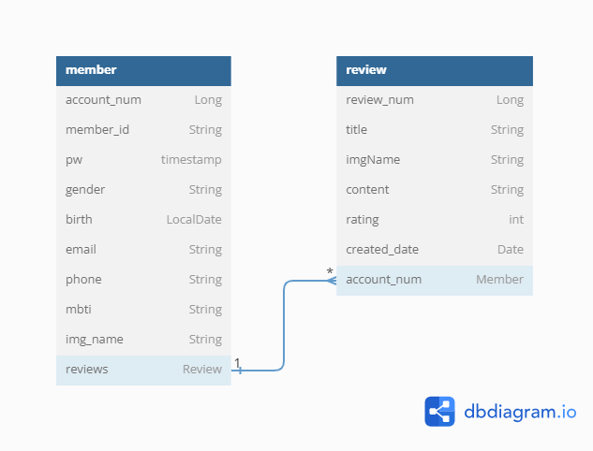
DB 설계
테이블 분석

Slide 13
DB 설계
API 설계
Member API
 | method | URL
회원가입 | POST | /tripvibe/signup
로그인 | POST | /tripvibe/signin
로그아웃 | POST | /tripvibe/signout
세션 확인 | GET | /tripvibe/checksession
회원 정보 조회 | GET | /tripvibe/mypage
회원 정보 수정 | PUT | /tripvibe/mypage
회원 탈퇴 | DELETE | /tripvibe/mypage

Slide 14
DB 설계
API 설계
Review API
 | 요청방식 | URL
리뷰 목록 조회 | GET | /tripvibe/reviewlist
리뷰 상세 조회 | GET | /tripvibe/review/detail
리뷰 등록 | POST | /tripvibe/review
리뷰 수정 | PUT | /tripvibe/review/detail
리뷰 삭제 | DELETE | /tripvibe/review
사용자 리뷰 목록 조회 | GET | /tripvibe/myreviewlist

Slide 15
기능 시연
따로 첨부

Slide 16
✍️회고

Slide 17
kpt
Figma, Notion으로 프로젝트 자료와 아이디어를 체계적으로 정리
Discord로 팀원들과 활발하게 즉각적으로 피드백
원활한 코드 관리를 위해 GitHub 활용
Keep
Spring Security 를 사용한 JWT Token 로그인, 회원가입 구현 실패
Setter의 무분별한 호출. Setter를 열어두면 나중에 엔티티가 어떤 사유로 변경이 되는지 추적하기 힘듦
Problem
Spring Security 를 사용한 JWT Token 을 이용한 로그인, 회원가입 구현
카테고리로 지역별 분류 및 좋아요와 댓글 기능 추가를 통한 분류 방식 추가
JUnit 테스트케이스 적극 사용
원격 DB 사용
AWS S3로 이미지 업로드
팀원들과 스터디, 모각코를 통한 꾸준한 공부
Try

Slide 18
🙋QnA

